Slide 1
平均分（2）
R·二年级上册

Slide 2

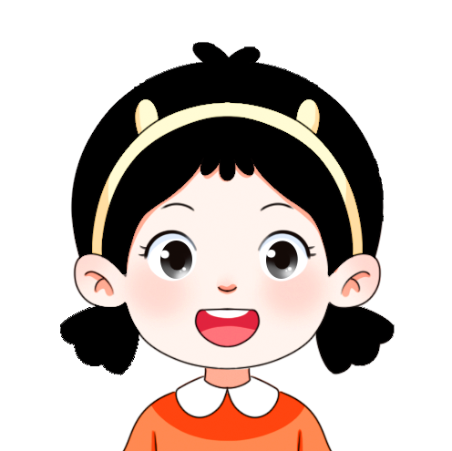
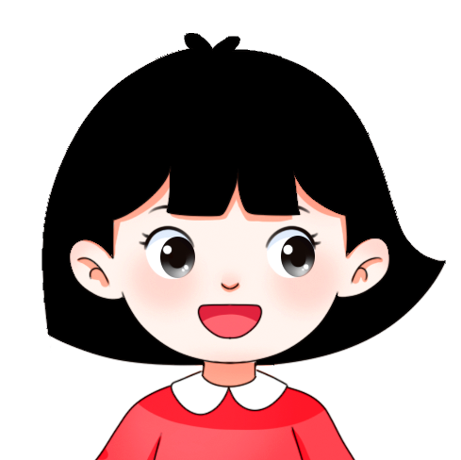
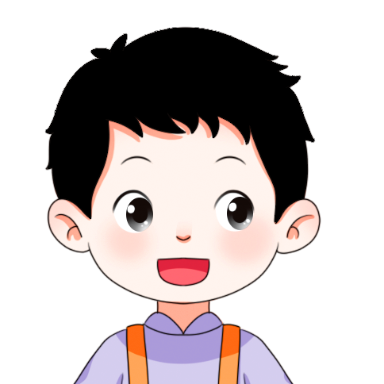
复习导入
每份分得同样多，才叫平均分。
这是平均分吗？

Slide 3
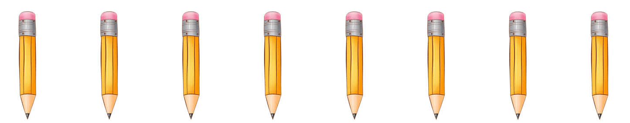
4
2
8支铅笔，每（ ）支一份，可以分（ ）份。
2
4
8支铅笔，每（ ）支一份，可以分（ ）份。
1
8
8支铅笔，每（ ）支一份，可以分（ ）份。

Slide 4
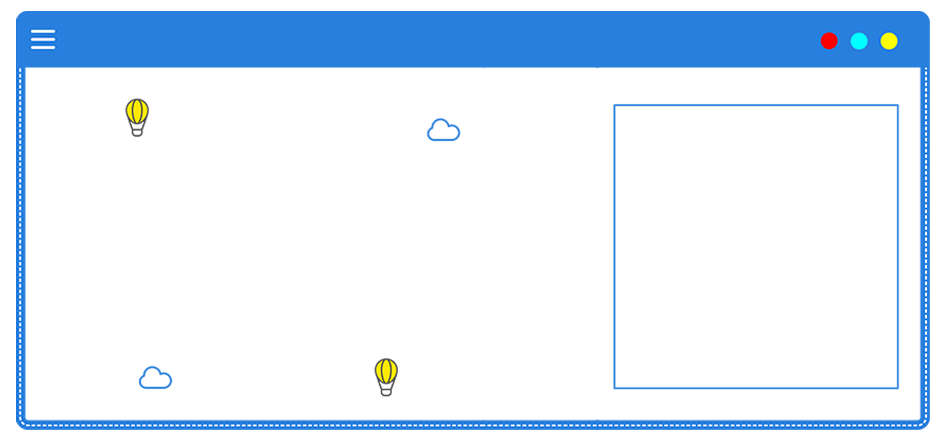
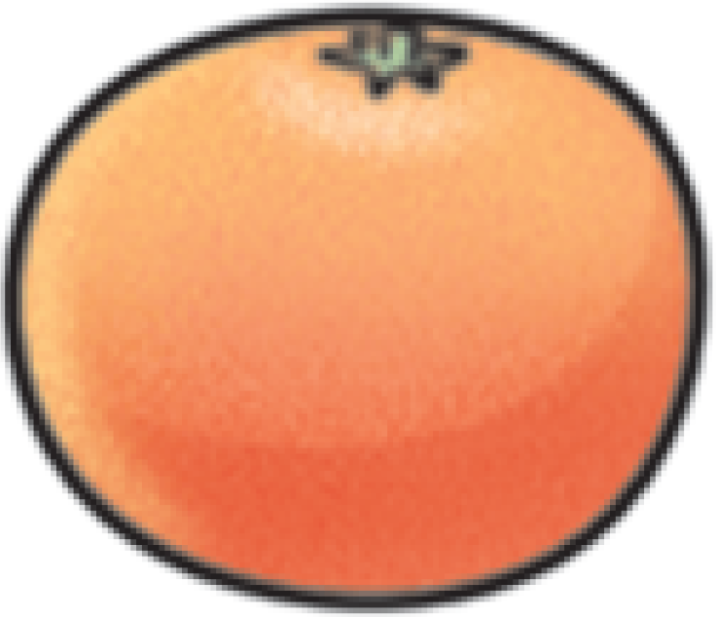
探究新知
2
把 18 个橘子平均分成6份，每份几个？
小组讨论：
1.摆一摆，画一画，说一说你是怎么分的。
2.最后分得的结果一样吗？
1个1个地分
3个3个地分
先2个2个地分

Slide 5
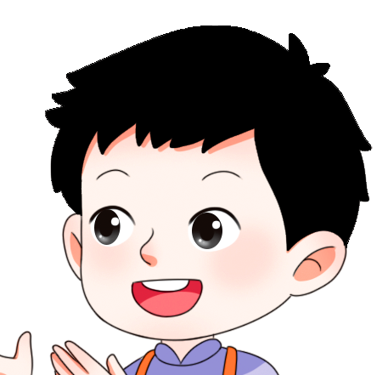
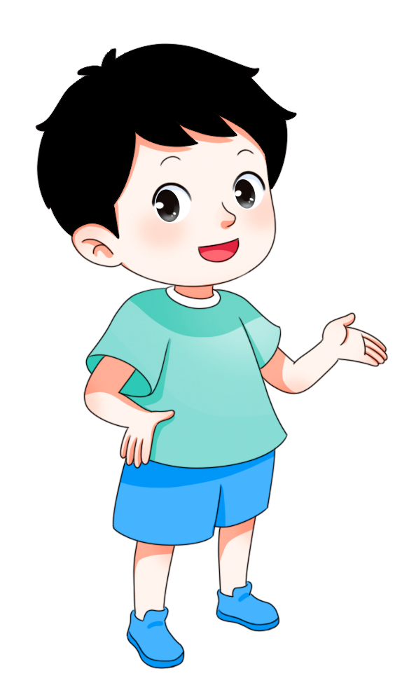
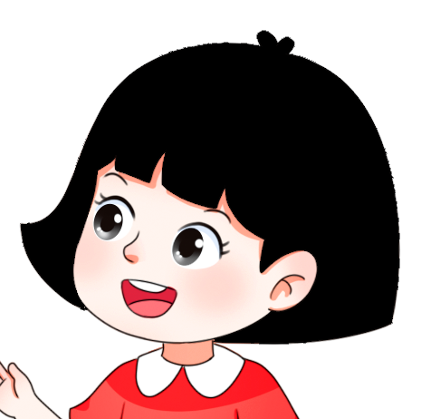
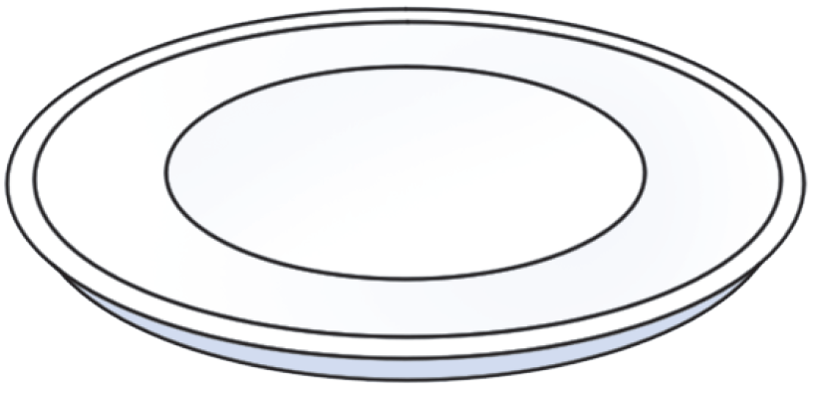

1个1个地分
每份先各放1个，分掉6个。
每份再各放1个，又分掉6个。
最后每份再各放1个，正好分完。
分了3次，每份都是3个

Slide 6
3个3个地分
每份各放3个，正好分完。
分了1次，每份都是3个

Slide 7
先2个2个地分
每份先各放2个，分掉12个。
剩下的每份再各放1个，正好分完。
分了2次，每份都是3个

Slide 8
把一些物品按指定的份数进行平均分时
先几个几个地分，再1个1个地分，直到分完。
1个1个地分，直到分完。
不论怎样平均分，分的结果都相同。

Slide 9
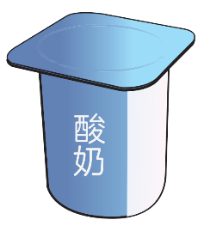
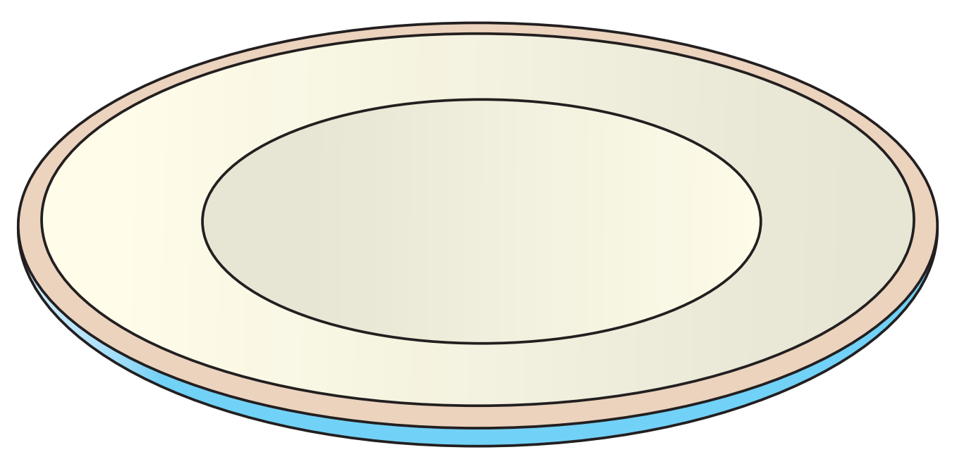
达标检测
1.
【课本34页 做一做 第1题】
把10盒酸奶平均分成2份，每份（ ）盒。
5

Slide 10
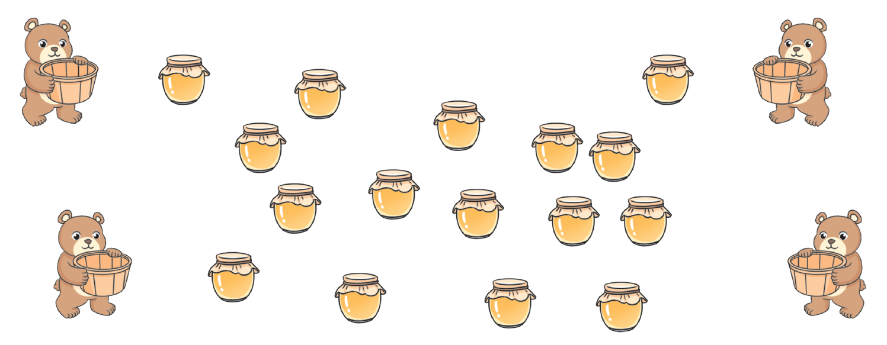
2.
【课本34页 做一做 第2题】
要让每只小熊分得同样多，每只小熊能分到（ ）罐蜂蜜。
4

Slide 11
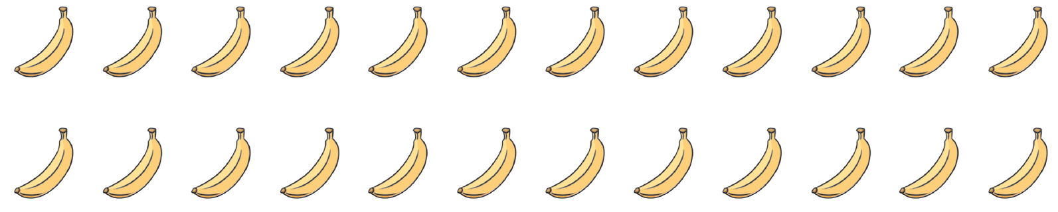
3. 用小棒代替香蕉分一分。
【课本34页 做一做 第3题】
（1）平均分给 2 只小猴，每只小猴分到（ ）根。
（2）平均分给 3 只小猴，每只小猴分到（ ）根。
（3）平均分给 6 只小猴，每只小猴分到（ ）根。
12
8
4

Slide 12
4.有一些樱桃，颗数比 20 颗多，比 30 颗少，把它们平均分，分的份数与每份的颗数同样多。这些樱桃有多少颗？
两个乘数相同，且积在 20~30 之间
每份的颗数×分的份数=樱桃的总颗数
每份的颗数=分的份数
5×5=25（颗）
口答：这些樱桃有 25 颗。

Slide 13
课堂小结
把一些物品按指定的份数平均分，可以1个1个地分，也可以几个几个地分，直到分完。
虽然平均分的方法不同，但是平均分的份数不变，平均分的总数也不变，所以平均分的结果相同。

Slide 14

课后作业
完成状元成才路系列丛书相关课时习题。

